Slide 1
問順序：
理解事情的發展順序
考點補充

Slide 2
‧「問順序」主要考察我們是否能準確理解文章中事情發生的先後次序
‧其常考題型有文字排序題、圖片排序題

Slide 3
解題步驟
1
細讀題目，理解各文字選項或各圖片的內容
2
通讀全文或題目指定的段落，找出與選項文字或圖片對應的內容，明確各部分發生的時間
3
按事情發展的先後順序重新排列各文字選項或圖片

Slide 4
例題：
閱讀材料（節選）：
行星探索机械人力力第一次来到地球，它决定好好探索一番。
「哇！好热！」力力不小心降落在了火山口邊，被熱得差點融化了……
「温度過低，加熱系統啟動。」漫天風雪差點將力力掩埋……
這次，力力的眼前出現了茂密的樹木。「原來這就是地球的叢林啊。」……
一睜眼，大羣的深海魚在力力面前游過。「海洋裏的奇怪生物果然多。」……
「真是一趟有趣的旅程！」力力依依不捨地離開地球，開始向下一顆星球進發。

Slide 5
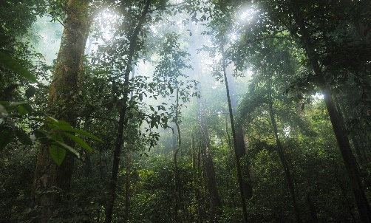
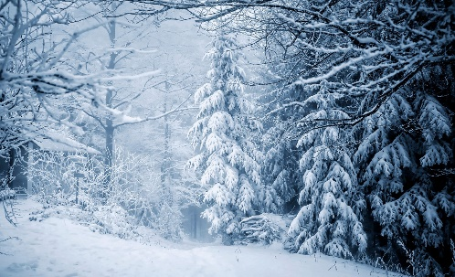
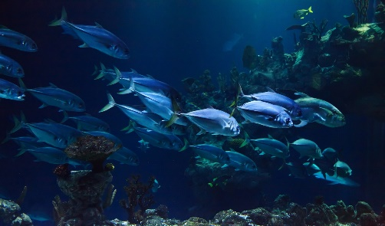
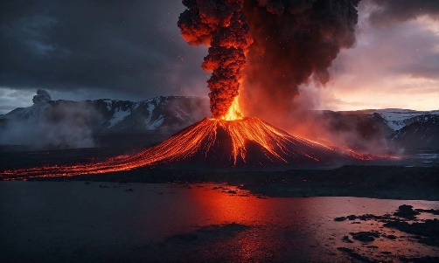
例題：
根據文章內容，按到達地點的先後次序排列下面各圖。（請把英文字母填在方格內）
A
B
C
D
‧比對選項與文章內容，按事情發展順序對選項進行重新排序。

Slide 6
例題：
閱讀材料（節選）：
行星探索机械人力力第一次来到地球，它决定好好探索一番。
「哇！好热！」力力不小心降落在了火山口邊，被熱得差點融化了……
「温度過低，加熱系統啟動。」漫天風雪差點將力力掩埋……
這次，力力的眼前出現了茂密的樹木。「原來這就是地球的叢林啊。」……
一睜眼，大羣的深海魚在力力面前游過。「海洋裏的奇怪生物果然多。」……
「真是一趟有趣的旅程！」力力依依不捨地離開地球，開始向下一顆星球進發。
①
②
③
④

Slide 7
例題：
根據文章內容，按到達地點的先後次序排列下面各圖。（請把英文字母填在方格內）
A
B
C
D
D
B
A
C
‧先在文中找出跟圖片有關的內容，再按其在文中出現的先後次序將圖片重新排列。

